Slide 1



VITALINK
Proyecto de título

Slide 2

INTEGRANTES
1
Diego Kent
Jefe de proyecto
2
Juan Inostroza
Calidad y documentación
3
Bastián Nahuel
Diseñador
4
Martín Salinas
Tester QA.

Slide 3
INTRODUCCIÓN
Documentación
Desarrollo
Matriz RACI
Matriz de Riesgo
Matriz Control de Cambios
Doc. Proceso de Negocio
Diccionario de Datos
DAS
Frontend portal web (sujeto a ajustes)
Backend portal web
Aplicación móvil funcional
Modelamiento base de datos

Slide 4
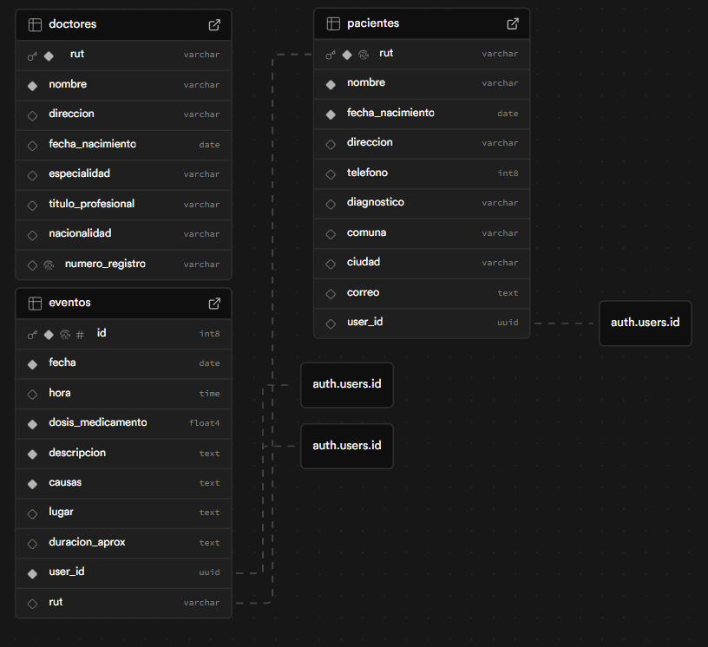
Arquitectura Base de Datos (supabase)
Doctores
Pacientes
Eventos
Admin *

Slide 5
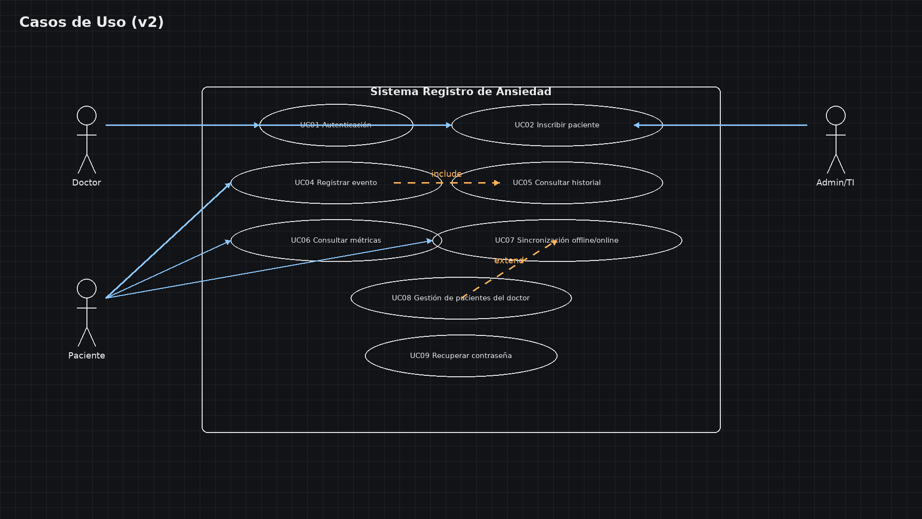
Casos de Uso

Slide 6
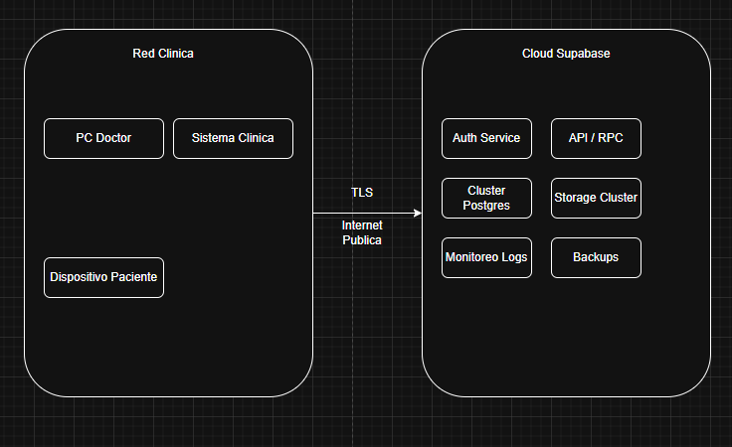
Vista Física

Slide 7
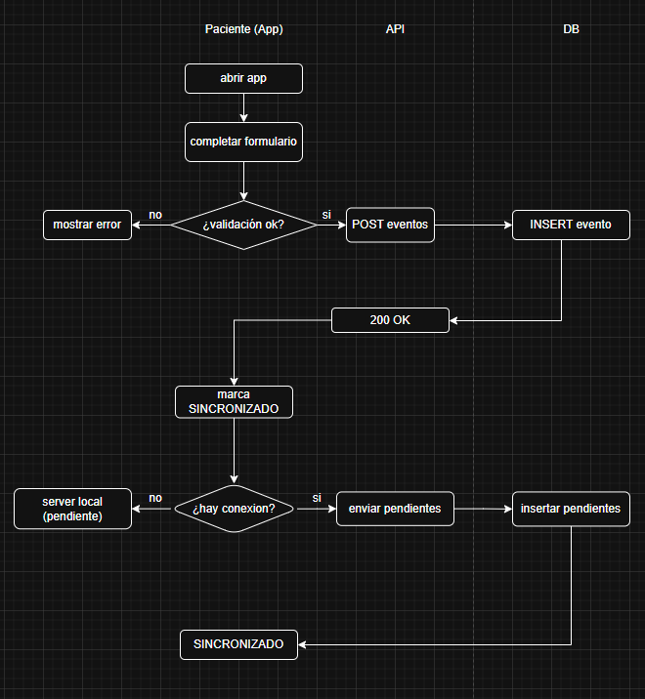
Diagramas de Actividades
Registrar evento
+
Sincronización

Slide 8
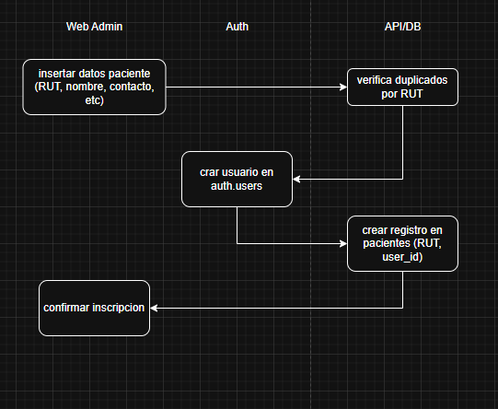
Diagramas de Actividades
Inscribir paciente

Slide 9
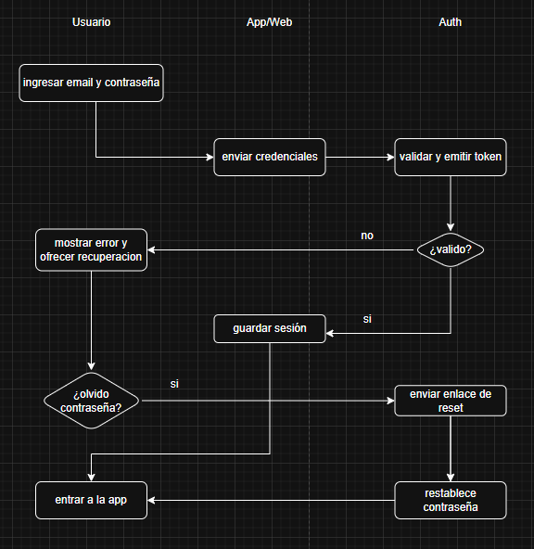
Diagramas de Actividades
Autentificación y recuperación

Slide 10

React Native
Supabase (PostgreSQL)
Framework de desarrollo móvil basado en JavaScript que permite crear aplicaciones nativas para Android y iOS desde un único código base.
Plataforma de backend como servicio (BaaS) que provee base de datos PostgreSQL, autenticación, almacenamiento y APIs en tiempo real.
Django, JS, CSS, HTML
Git + GitHub
TECNOLOGÍAS
DE DESARROLLO
Plataforma de control de versiones y colaboración que permite gestionar repositorios, coordinar equipos y mantener la trazabilidad del código.
Framework web de alto nivel en Python que facilita el desarrollo rápido y seguro de aplicaciones mediante una arquitectura basada en MVC.
RESTful APIs
Scrum
Interfaces que permiten la comunicación entre sistemas mediante peticiones HTTP estandarizadas, garantizando escalabilidad e interoperabilidad.
Metodología ágil que organiza el trabajo en iteraciones llamadas Sprints, fomentando la colaboración, la adaptabilidad y la entrega continua.

Slide 11
R (Responsable): Ejecuta directamente la tarea.
A (Auditor / Aprobador): Responsable final y quien aprueba.
C (Consultar): Consultado activamente (feedback requerido).
I (Informar): Informado sobre el avance, sin necesidad de intervenir.
Matriz RACI
ID | Actividad / Entregable | Diego Kent (Jefe de proyecto) | Bastián Nahuel (Analista programador) | Juan Inostroza (Q.A / Documentación / DBA) | Martín Salinas (Q.A / Tester)
AC-1 | Acta de constitución del proyecto | R/A | I | C | I
AC-2 | Planificación (Carta Gantt, EDT) | R | C | C | I
AC-3 | Análisis de requisitos (ERS, casos de uso, mockups) | A | R | C | I
AC-4 | Diseño de arquitectura del sistema (4+1, diagramas UML) | C | R/A | C | I
AC-5 | Desarrollo del backend (Django + Supabase) | I | R | C | I
AC-6 | Desarrollo de la app móvil (React Native) | I | R | C | I
AC-7 | Gestión de base de datos y seguridad (RLS, políticas) | I | C | R/A | I
AC-8 | Integración y pruebas funcionales | I | C | C | R/A
AC-9 | Validación de requisitos / pruebas de aceptación | A | I | C | R
AC-10 | Documentación técnica (ERS, informes, manual de usuario) | I | C | R/A | I
AC-11 | Control de calidad y auditoría interna | A | I | C | R
AC-12 | Gestión de repositorio (GitHub, CI/CD) | C | R/A | C | I
AC-13 | Minutas y seguimiento de reuniones (Scrum) | R | C | C | I
AC-14 | Presentación final / entrega del proyecto | R/A | C | C | C
Fase 1
Fase 2
Fase 3

Slide 12
Matriz de Cambios
Matriz Control de Cambio
ID | Solicitante Cliente/ Cargo | Fecha de solicitud | Tipo de Cambio: -Solicitud Cliente=SC -Corrección=C | Nivel de urgencia del cambio: Crítico - Urgente - Necesario | Importancia del cambio Alto-Medio-Bajo | Descripción del cambio | Requerimiento Relacionado RF-N° | Caso de Uso Relacionado CU-N° | Fase del Proyecto en que se Aplica | Impacto Alto-Medio-Bajo | Aprobación: Aceptado-Rechazado
SC-01 | Cliente / Médico | 10-09-2025 | SC | Necesario | Medio | Solicita incluir campo “intensidad” en el registro de crisis para mejorar el seguimiento clínico. | RF-001 | CU-01 | Análisis | Medio | Aceptado
SC-02 | Cliente / Paciente | 12-09-2025 | SC | Urgente | Alto | Se requiere notificación push cuando el médico actualiza observaciones del historial. | RF-006 | CU-04 | Desarrollo | Alto | Aceptado
SC-03 | QA / Juan Inostroza | 15-09-2025 | C | Necesario | Medio | Corrección en validación de campos del formulario de registro (React Native). | RF-004 | CU-02 | Testing | Bajo | Aceptado
SC-06 | Equipo de Desarrollo / Bastián Nahuel | 25-09-2025 | C | Necesario | Medio | Optimización de carga de datos desde Supabase para reducir tiempos de respuesta. | RF-003 | CU-06 | Desarrollo | Medio | Aceptado
SC-07 | Cliente / Médico | 30-09-2025 | SC | Urgente | Alto | Solicita posibilidad de exportar métricas en formato PDF. | RF-002 | CU-03 | Desarrollo | Alto | Aceptado
SC-08 | QA / Diego Kent | 02-10-2025 | C | Necesario | Medio | Actualización de políticas RLS en Supabase por fallo de permisos. | RF-004 | CU-07 | Implementación | Alto | Aceptado
SC-10 | Equipo de Desarrollo / Juan Inostroza | 06-10-2025 | C | Necesario | Medio | Ajuste en formato de fecha y hora de crisis para cumplir estándar ISO 8601. | RF-001 | CU-01 | Desarrollo | Bajo | Aceptado
2025-10-08T14:32:00Z
(YYYY-MM-DDThh:mm:ss±hh:mm)

Slide 13
Matriz de Riesgos
R2 | Pérdida o corrupción de datos clínicos por error en la base de datos. | Técnica | Baja | Alta | Configurar backups automáticos en Supabase, revisión de logs y restauración planificada. | Administrador de base de datos
R5 | Retraso en entregas por falta de coordinación en el equipo. | Gestión | Media | Media | Seguimiento semanal con metodología Scrum; reuniones de revisión y uso de tablero de tareas. | Scrum Master
R10 | Incumplimiento de requisitos legales o éticos en manejo de datos clínicos. | Normativa | Baja | Muy Alta | Verificación continua de políticas de privacidad y revisión legal del flujo de datos. | Administrador del sistema / asesor legal

Slide 14

CONCLUSIÓN
Durante la Fase 2 del proyecto VitaLink, se dio inicio formal al desarrollo de los componentes principales del sistema: frontend y backend del portal web, aplicación móvil y arquitectura de la base de datos, estableciendo las bases técnicas que permitirán la integración completa entre los módulos.
Paralelamente, se avanzó en la consolidación de la documentación del proyecto, incorporando instrumentos clave de gestión y control como la Matriz RACI, Matriz de Riesgos y Matriz de Control de Cambios, junto con documentos de análisis y diseño como el Proceso de Negocio, Diccionario de Datos y el Documento DAS.
Estos hitos reflejan una evolución significativa en la planificación, organización y madurez técnica del proyecto, asegurando una trazabilidad clara y una estructura sólida para las etapas de desarrollo y validación que siguen.

Slide 15
GRACIAS

